Slide 1
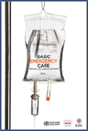

Шок
Базовый курс по оказанию экстренной помощи
Notes:
Добро пожаловать на модуль «Шок».

Slide 2
Цели
По окончании этого модуля вы сможете:
Распознавать признаки шока и низкой перфузии
Применять схему сбора анамнеза SAMPLE к пациенту в состоянии шока
Описать, как проводить вторичное обследование пациента в состоянии шока
Оценивать баланс жидкости у пациента
Выбрать подходящий вариант инфузионной терапии в зависимости от возраста, веса и состояния пациента
Распознавать признаки недоедания, анемии и ожогов и соответствующим образом корректировать инфузионную реанимацию
Перечислить причины развития шока, представляющие высокий риск
Описать критические действия при лечении пациентов в состоянии шока
Описать особые педиатрические аспекты у пациентов в состоянии шока
Определять порядок действий во время передачи и транспортировки пациентов в состоянии шока
Notes:
По завершении этой презентации вы сможете распознавать признаки шока и недостаточной перфузии, собирать анамнез по схеме SAMPLE у пациента в состоянии шока и описать, как проводить вторичное обследование пациента в состоянии шока. Мы расскажем о том, как оценить уровень гидратации пациента, как выбрать подходящие растворы в зависимости от возраста, веса и состояния пациента, как распознать недоедание, анемию и ожоги и соответствующим образом скорректировать мероприятия по инфузионной реанимации. Мы расскажем о причинах шока, представляющих высокий риск, критических действиях по ведению пациентов в состоянии шока и особых педиатрических аспектах. Наконец, мы определим порядок действий во время передачи и транспортировки пациентов в состоянии шока.

Slide 3





Необходимые навыки
Внутривенная (в/в) установка инфузионной системы
В/в инфузионная реанимация
Прямое давление / глубокое тампонирование раны для остановки кровотечения
Наложение жгута для остановки кровотечения
Фиксация костей таза
Иммобилизация переломов
Кожный щипковый тест
Массаж матки
Оценка по алгоритму ABCDE
Вторичное обследование
Общие
Иммобилизация шейного отдела позвоночника
Запрокидывание головы и поднятие подбородка / выдвижение челюсти
Аспирация дыхательных путей
Помощь при асфиксии
Восстановительное положение
Установка носоглоточных (НГВ) и ротоглоточных воздуховодов (РГВ)
Полная иммобилизация позвоночника
Оценка по шкале AVPU и шкале комы Глазго (ШКГ)
Введение глюкозы
Подача кислорода
Вентиляция легких с использованием мешка Амбу
Игольчатая декомпрессия при напряженном пневмотораксе
Трехсторонняя окклюзионная повязка при проникающем ранении грудной клетки
Лечение ожогов и ран
Лечение при укусе змеи
Переворачивание фиксированного пациента («перекат бревна»)
Notes:
Основные навыки для данного модуля перечислены здесь. Каждый навык будет представлен на лекциях и отработан на практических занятиях в рамках этого курса.

Slide 4
Что такое шок?
Низкая перфузия
  Организм не способен доставить достаточное количество переносящей кислород крови к жизненно важным органам.
ШОК = неустраненная низкая перфузия
  Органы перестают работать должным образом, когда клеткам и тканям не хватает кислорода.
Младенцы, дети и пожилые люди чаще всего страдают от тяжелого шока.
!
Шок может быстро привести к смерти
Notes:
Для начала давайте определим понятие «шок». Что такое шок? Шок возникает при нарушении перфузии, когда организм не может доставить достаточное количество крови, переносящей кислород, к жизненно важным органам. Если не принять меры, низкая перфузия может привести к тому, что органы перестанут работать из-за недостатка кислорода в клетках и тканях. Младенцы, дети и пожилые люди чаще всего страдают от тяжелого шока. Шок может быстро привести к смерти.

Slide 5
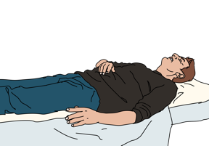
Причины низкой перфузии
Кровопотеря
  Кровотечение
Потеря жидкости
  Диарея
  Рвота
  Обширные ожоги
  Чрезмерное мочеиспускание
  Недостаточное потребление жидкости
Аномальное расслабление и расширение кровеносных сосудов
  Тяжелая инфекция
  Травма спинного мозга
  Выраженная аллергическая реакция
©WHO/Laerdal Medical
Плохое наполнение сердца
Неспособность сердца эффективно перекачивать кровь
  Кардиогенный шок
Notes:
Существует несколько причин низкой перфузии и развития шока. К этим причинам относятся: кровопотеря или кровотечение, потеря жидкости ( в т.ч. из-за диареи, рвоты, обширных ожогов и обильного мочеиспускания, например, у пациентов с диабетическим кетоацидозом или ДКА). Следующая категория – недостаточное или пониженное потребление жидкости. Аномальное расслабление и расширение кровеносных сосудов или повышенное расширение кровеносных сосудов может также происходить при следующих трех обстоятельствах – тяжелых инфекциях, таких как сепсис, травмах спинного мозга и тяжелых аллергических реакциях. Такие причины также называют дистрибутивным / перераспределительным шоком. Кардиологические причины или кардиогенный шок включают в себя плохое наполнение сердца и неспособность сердца эффективно перекачивать кровь.

Slide 6
Цели
Цель первичного обследования – выявить шок и любые обратимые причины шока.
Цель лечения в остром периоде – восстановить перфузию (доставку кислорода к органам) и по возможности устранить продолжающуюся потерю жидкости.
Notes:
Цель первичного обследования – выявить шок и любые потенциально обратимые причины шока. После распознавания состояния шока цель лечения в остром периоде – восстановить перфузию (доставку кислорода к органам) и по возможности устранить продолжающуюся потерю жидкости или кровопотерю.

Slide 7
Протокол ABCDE
!
ПОМНИТЕ …………
Всегда начинайте с протокола ABCDE И устраняйте угрожающие жизни состояния.
Затем соберите анамнез по схеме SAMPLE.
Затем проводите вторичное обследование.
Notes:
Первичная оценка шока аналогична подходу ко всем неотложным пациентам. Помните, что нужно всегда начинать с подхода ABCDE И купировать угрожающие жизни состояния. Затем соберите анамнез по схеме SAMPLE и после этого проведите вторичное обследование.

Slide 8


Ключевые элементы подхода ABCDE
Дыхательные пути
  Проверьте, нет ли отёка лица или ротовой полости (аллергическая реакция).
    Тяжелая аллергическая реакция может вызвать шок.
Дыхание
  Свистящие хрипы могут указывать на наличие аллергической реакции.
    Тяжелая аллергическая реакция может вызвать шок.
  Шок и отсутствие дыхательных шумов с одной стороны (напряженный пневмоторакс).
  Затрудненное или учащённое дыхание может быть вызвано недостаточной перфузией
  Сердечная недостаточность может привести к низкой перфузии и затруднению дыхания
  Тяжелые инфекции, сопровождающиеся воспалением легких, могут вызвать затруднение дыхания.
Notes:
Напомним, что ключевые элементы подхода ABCDE включают в себя следующее. Сначала оцените дыхательные пути. Начните с проверки лица или рта на предмет отека, который может указывать на анафилаксию или аллергическую реакцию. Тяжелая аллергическая реакция может вызвать шок. Затем оцените дыхание. Свистящие хрипы, например, могут быть ранним признаком тяжелой аллергической реакции. Опять же, это является причиной шока. Отсутствие дыхательных шумов на одной стороне грудной клетки наряду с шоком часто может быть следствием напряженного пневмоторакса. Затрудненное дыхание и учащенное дыхание (или тахипноэ) могут быть вызваны как нарушением перфузии, сердечной недостаточностью, так и тяжелыми легочными инфекциями (например, пневмонией) и воспалением легких.

Slide 9



Ключевые элементы подхода ABCDE
Кровообращение
Проверьте, нет ли кровотечения:
    Из желудка и кишечника
    После родов
    Наличие травм груди, живота, таза, длинных костей, кровоточащих ран
Проверьте, нет ли потери жидкости из-за рвоты, диареи, обширных ожогов, избыточного мочеиспускания.
Функции ЦНС
Проверьте, нет ли у пациента спутанности сознания.
  Спутанность сознания у человека с низкой перфузией свидетельствует о тяжелом шоке.
Паралич может указывать на повреждение спинного мозга, вызвавшее шок.
Воздействие окружающей среды / осмотр пациента
Проверьте, нет ли признаков кровотечения, травмы, не влажная / холодная ли кожа у пациента.
Ищите сыпь или крапивницу, предполагающую аллергическую реакцию или инфекцию.
Держите пациента в тепле.
Notes:
Затем проверьте кровообращение. Шок может быть вызван многими видами кровотечений, например, из желудка или кишечника, а также после родов. Как внутреннее, так и наружное кровотечение может возникнуть при травматических повреждениях грудной клетки, брюшной полости, таза или длинных костей. Кровоточащие раны могут вызвать шок. Шок также может быть следствием потери жидкости при диарее, рвоте, обширных ожогах или обильном мочеиспускании (например, при повышенном содержании сахара в крови).
Далее проверьте функции ЦНС. Спутанность сознания у человека с недостаточной перфузией может свидетельствовать о тяжелом шоке, а паралич или двигательная слабость – о повреждении спинного мозга, вызвавшем шок.
Последним этапом в алгоритме ABCDE является воздействие окружающей среды и раздевание пациента. Не забудьте раздеть пациента и осмотреть его на наличие признаков шока, прикрыв его интимные места и предохраняя пациента от гипер- или гипотермии. Проверьте, нет ли признаков кровотечения, травмы, а также изменений на коже, включая сухость или чрезмерную влажность, и высыпаний, которые могут свидетельствовать об аллергической реакции. Когда все элементы подхода ABCDE оценены и все угрожающие жизни состояния устранены, соберите анамнез по схеме SAMPLE.

Slide 10
Шок
Часть 1: Сбор анамнеза по схеме SAMPLE
Notes:
В первой части данного модуля мы рассмотрим сбор анамнеза по схеме SAMPLE у пациентов в состоянии шока.

Slide 11
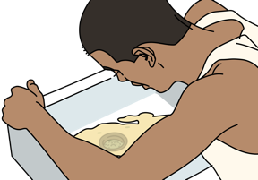

S: Признаки и симптомы
СПРОСИТЕ
  Есть ли рвота и/или диарея?
  Как долго?
ПОДУМАЙТЕ
    Потеря жидкости при рвоте и диарее может быть очень сильной и привести к шоку.
    Знание утраченного объема поможет вам оценить, сколько жидкости потребуется пациенту.
©WHO/Laerdal Medical
Notes:
Сбор анамнеза по схеме SAMPLE состоит из 6 компонентов. Буква S в аббревиатуре SAMPLE означает признаки и симптомы. Напомним, что одна из основных причин, по которой люди могут испытывать шок, заключается в потере жидкости. Спросите о наличии и продолжительности рвоты и диареи. Потеря жидкости при рвоте и диарее может быть очень сильной и привести к шоку. Возможность точно оценить утраченный объем поможет вам рассчитать, сколько жидкости потребуется пациенту.

Slide 12
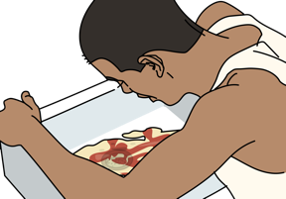
S: Признаки и симптомы
СПРОСИТЕ
  Если у человека есть кровь в рвоте или стуле
ПОДУМАЙТЕ
  Кровотечение в желудке и/или кишечнике может быть очень сильным, прежде чем оно станет заметным.
  Человек может потерять значительную часть своего объема крови в кишечнике.
  Переваренная кровь выглядит черной в рвоте или стуле.
©WHO/Laerdal Medical
Notes:
Спросите пациента, есть ли у него кровь в рвоте или стуле. Это должно заставить вас задуматься о кровотечении в желудке или кишечнике, которое может быть довольно сильным, прежде чем станет заметным. Человек может потерять значительную часть своего объема крови в желудочно-кишечном тракте (ЖКТ). Переваренная кровь выглядит черной в рвоте или стуле, и ее иногда называют «кофейной гущей» или меленой.

Slide 13
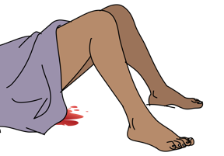
S: Признаки и симптомы
СПРОСИТЕ
  Было ли вагинальное кровотечение
  Беременна ли пациентка или была ли она беременна раньше?
  Когда была последняя менструация?
  Были ли задержки менструаций?
ПОДУМАЙТЕ
  Вагинальное кровотечение может быть связано с беременностью.
  На ранних сроках беременности женщина может не знать, что она беременна.
  Все женщины подвержены риску эктопической (внематочной) беременности.
    Разрыв внематочной беременности может произойти до того, как женщина узнает о ней.
  Вагинальное кровотечение также может быть вызвано наличием образования в шейке матки или в матке.
©WHO/Laerdal Medical
Notes:
Было ли у пациентки вагинальное кровотечение? Беременна ли пациентка, была ли она недавно беременна или есть вероятность того, что она может быть беременна (даже если она так не думает)? Узнайте о последней менструации и любых случаях задержки менструации. Вагинальное кровотечение может быть связано с беременностью, и на ранних сроках женщина может не знать, что она беременна. Все женщины подвержены риску эктопической (внематочной) беременности. Разрыв внематочной беременности может произойти до того, как женщина узнает о ней. Вагинальное кровотечение также может быть вызвано наличием образования в шейке матки или в матке.

Slide 14
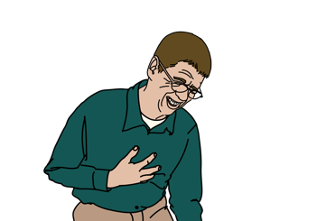
S: Признаки и симптомы
СПРОСИТЕ
  Чувствовал ли человек боль в груди
ПОДУМАЙТЕ
  Боль в груди может указывать на сердечный приступ.
  Повреждение сердечной мышцы может снизить его насосную функцию, что может привести к шоку.
©WHO/Laerdal Medical
Notes:
Спросите, были ли у пациента боли в груди, и подумайте, не может ли эта боль в груди быть следствием инфаркта миокарда или сердечного приступа. Значительное повреждение сердечной мышцы может снизить насосную способность сердца, вызывая шок.

Slide 15
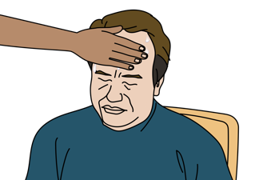
S: Признаки и симптомы
ПРОВЕРЬТЕ
  Нет ли лихорадки
ПОДУМАЙТЕ
  Лихорадка предполагает наличие инфекции.
  Тяжелая инфекция вызывает аномальное расслабление (расширение) и проницаемость кровеносных сосудов, что приводит к потере жидкости в тканях.
  Это снижает артериальное давление, что приводит к шоку.
©WHO/Laerdal Medical
Notes:
Проверьте, нет ли у пациента лихорадки. Лихорадка предполагает наличие инфекции. Тяжелые инфекции могут вызвать аномальное расслабление, расширение сосудов и их негерметичность, что приводит к потере жидкости в тканях, так называемому «выходу жидкости из сосудов». Опять же, потеря жидкости из кровеносных сосудов приводит к снижению артериального давления и шоку.

Slide 16
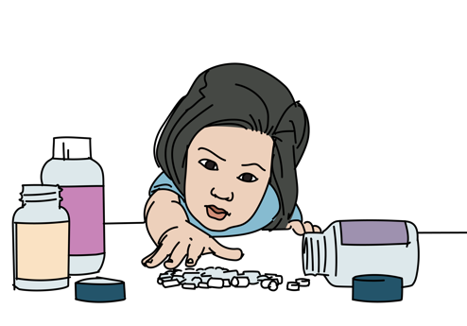
S: Признаки и симптомы
СПРОСИТЕ
  Было ли воздействие токсинов, лекарств, или других веществ?
  Были ли укусы насекомых?
ПОДУМАЙТЕ
  Тяжелые аллергические реакции могут привести к шоку.
  Передозировка многими лекарственными препаратами, включая препараты от давления и судорог, может вызвать шок.
©WHO/Laerdal Medical
Notes:
Спросите о контактах с токсинами, приеме лекарств, укусах насекомых или о воздействии других веществ, которые могут причинить вред. Аллергены могут привести к анафилаксии, а при передозировке медикаментами, в том числе лекарствами от давления и противоэпилептическими (противосудорожными) препаратами, резко снижается артериальное давление и развивается шок.

Slide 17
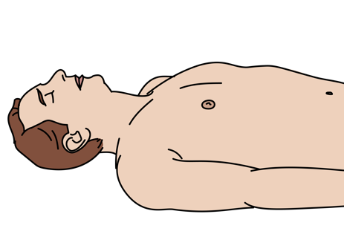
S: Признаки и симптомы
СПРОСИТЕ
  Нет ли у пациента изменений в его психическом состоянии?
  Нет ли необычной сонливости?
ПОДУМАЙТЕ
  Мозг – один из последних органов, страдающих от низкой перфузии.
  Если мозг не получает достаточного притока крови и кислорода для его работы, это признак тяжелого шока.
©WHO/Laerdal Medical
Notes:
И наконец, нет ли изменений в психическом состоянии или необычной сонливости у пациента? Мозг обычно способен компенсировать изменения перфузии и поэтому является одним из последних органов, пострадавших от ее нарушения. Если мозг лишен достаточного притока крови и кислорода, это может вызвать спутанность сознания, что является признаком шока.

Slide 18
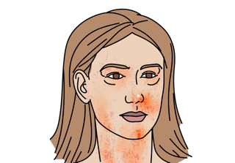
A: Аллергические реакции
СПРОСИТЕ
  Есть ли аллергия на медикаменты?
ПОДУМАЙТЕ
  Тяжелые аллергические реакции могут привести к шоку, вызывая аномальное расслабление кровеносных сосудов.
©WHO/Laerdal Medical
Notes:
Буква А в анамнезе по схеме SAMPLE означает аллергические реакции. Спросите, есть ли аллергия на медикаменты. Тяжелые аллергические реакции могут привести к анафилактическому шоку, вызывая расширение или аномальное расслабление кровеносных сосудов.

Slide 19
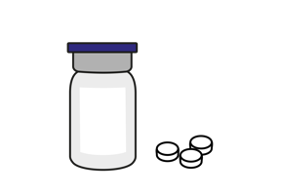
M: Медикаменты
СПРОСИТЕ
  Принимает ли человек в настоящее время какие-либо медикаменты?
  Принимает ли он новые препараты или было ли недавно изменение дозировки?
ПОДУМАЙТЕ
  Передозировка некоторыми препаратами от давления и судорог / конвульсий может вызвать шок.
  Препараты, разжижающие кровь, могут усилить кровотечение.
  Прием новых препаратов или их смена могут вызвать аллергическую реакцию или неожиданные побочные эффекты.
©WHO/Laerdal Medical
Notes:
М обозначает медикаменты. Принимает ли пациент какие-либо лекарства, начинал ли принимать их недавно или менял ли их дозировку. Передозировка и даже небольшие изменения при длительном приеме лекарственных средств могут привести к шоку. Передозировка некоторыми препаратами от давления и судорог / конвульсий может вызвать шок. Препараты, разжижающие кровь, антикоагулянты, могут усилить кровотечение у пациента. Прием новых препаратов или их недавняя смена могут вызвать аллергическую реакцию или неожиданные побочные эффекты, приводящие к шоку.

Slide 20
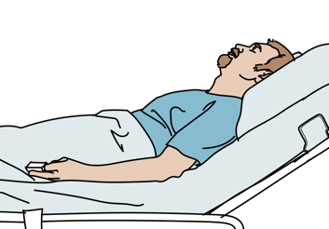
P: Анамнез жизни
СПРОСИТЕ
  Есть ли беременность или недавние роды в анамнезе?
  Недавно перенесенные операции?
  Болезни сердца (инфаркт или проблемы с сердечным клапаном) в анамнезе?
  ВИЧ в анамнезе?
  ПОДУМАЙТЕ
  Шок может быть следствием послеродового кровотечения или разрыва внематочной беременности.
  Шок может быть вызван внутренним кровотечением или инфекцией после операции.
  Пациенты с сердечными заболеваниями подвержены риску ухудшения сердечной функции.
  ВИЧ может повышать риск инфекции.
©WHO/Laerdal Medical
Notes:
Буква Р в анамнезе SAMPLE означает анамнез жизни пациента. Есть ли у пациентки беременность в анамнезе или были ли у нее недавние роды? Были ли недавно хирургические операции? Есть ли в анамнезе кардиологические симптомы, указывающие на перенесенный инфаркт или проблемы с клапанами сердца? Есть ли у пациента ВИЧ-инфекция? Каждый из этих элементов анамнеза должен заставить вас задуматься о различных видах шока. Шок может быть следствием послеродового кровотечения или разрыва внематочной беременности. Шок может быть вызван внутренним кровотечением или инфекцией после операции. Пациенты с сердечными заболеваниями подвержены риску ухудшения сердечной функции, приводящего к шоку. Нелеченая ВИЧ-инфекция может увеличить риск развития инфекции, приводящей к септическому шоку.

Slide 21
L: Последний прием пищи / питья
СПРОСИТЕ
  Когда пациент в последний раз ел или пил?
ПОДУМАЙТЕ
  У человека, который плохо ест или пьет, может развиться сильное обезвоживание.
Notes:
L обозначает последний пероральный прием пищи / питья. Спросите пациента, когда в последний раз он ел или пил. Это полезно знать по нескольким причинам. У пациента, который плохо ест или пьет, может развиться сильное обезвоживание, приводящее к шоку. Если пациенту предстоит такое вмешательство, как операция, требующая седации, в целях анестезии важно понять, когда он ел или пил что-либо.

Slide 22
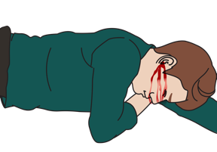
E: События, ставшие причиной травмы / болезни
СПРОСИТЕ
  Были ли какие-либо недавние травмы?
ПОДУМАЙТЕ
  Травма может вызвать:
    Скрытое внутреннее кровотечение
    Напряженный пневмоторакс
    Ушиб или кровотечение в области сердца.
  Травма шеи или спины может привести к повреждению спинного мозга:
    Это приводит к нарушению способности кровеносных сосудов поддерживать артериальное давление.
©WHO/Laerdal Medical
Notes:
Наконец, последняя часть анамнеза SAMPLE – это E – события, сопутствующие болезни. Спросите, была ли какая-либо недавняя травма. Травма может привести к скрытому внутреннему кровотечению, вызвать напряженный пневмоторакс, ушиб сердца или кровоизлияние вокруг него, что может привести к перикардиальному выпоту и потенциальной тампонаде сердца. Травма задней области шеи или спины может вызвать повреждение спинного мозга, что приведет к нарушению способности кровеносных сосудов поддерживать артериальное давление.
Image:
Title: Brain activity – Métacognition
Creator:benoitpetit
Source: https://openclipart.org/detail/193152/brain-activity-metacognition
Copyright information: Creative Commonz Zero 1.0 Public Domain License

Slide 23
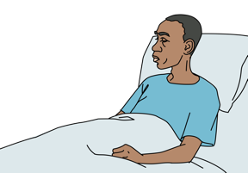
E: События, ставшие причиной травмы / болезни
СПРОСИТЕ
  Были ли какие-либо недавние заболевания?
ПОДУМАЙТЕ
  Любая инфекция может вызвать заражение крови, которое приводит к шоку.
©WHO/Laerdal Medical
Notes:
Кроме того, что касается E. Были ли в последнее время какие-либо заболевания, особенно инфекции, предшествующие появлению симптомов? Местная инфекция может заразить кровь, что приведет к бактериемии, сепсису и шоку.

Slide 24

Вопрос из рабочей тетради № 1
Используя приведенный выше раздел рабочей тетради, перечислите шесть вопросов о признаках и симптомах, которые вы бы задали при сборе анамнеза SAMPLE.
1.
2.
3.
4.
5.
6.
Notes:
Вопрос из рабочей тетради №1: Шок [стр. 101 в рабочей тетради участника]
Используя приведенный выше раздел рабочей тетради, перечислите шесть вопросов о признаках и симптомах, которые вы бы задали при сборе анамнеза SAMPLE.
Ответы:
Была ли рвота и/или диарея? Как долго?
Была ли лихорадка?
Наблюдалось ли изменение психического статуса или необычная сонливость?
Было ли воздействие токсинов, лекарств, или других веществ? Были ли укусы насекомых?
Есть ли возможная травма?
Была ли у человека кровь в стуле или рвоте?
Было ли у пациентки вагинальное кровотечение?
Image
Title: Deep thought
Creator:GDL
Source: https://openclipart.org/detail/221707/deep-thought
Copyright information: Creative Commonz Zero 1.0 Public Domain License

Slide 25
Шок
Часть 2: Результаты вторичного обследования и возможные причины
Notes:
Во второй части модуля «Шок» мы рассмотрим результаты вторичного обследования и возможные причины их возникновения. Начнем с результатов вторичного обследования.

Slide 26
ПОМНИТЕ
!
Шок возникает при нарушении перфузии.
Это может произойти еще до снижения артериального давления!
Низкое артериальное давление при недостаточной перфузии – очень опасный признак.
Начальный подход ABCDE позволяет выявить и устранить угрожающие жизни состояния.
Вторичное обследование позволяет выявить изменения в состоянии пациента или менее очевидные причины, которые могли быть пропущены при первичном обследовании.
Notes:
Вторичное обследование позволяет выявить изменения в состоянии пациента или менее очевидные причины, которые могли быть пропущены при первичном обследовании. Некоторые из них могут быть очень ранними признаками шока. Всегда помните, что шок возникает при нарушении перфузии. Это может произойти еще до снижения артериального давления. Особенно это касается маленьких детей. Низкое артериальное давление при недостаточной перфузии – очень опасный признак. Начальный подход ABDE позволяет устранить угрожающие жизни состояния.

Slide 27
Смотрите, слушайте и чувствуйте на ощупь
Помните: Вы должны УЖЕ выполнить обследование по алгоритму ABCDE и устранит угрожающие жизни состояния ПРЕЖДЕ, чем проводить расширенное обследование.
Если при вторичном обследовании выявлено состояние, на которое нацелен подход ABCDE, ОСТАНОВИТЕСЬ И НЕМЕДЛЕННО ВЕРНИТЕСЬ К ABCDE для его лечения.
Помните: Диапазоны нормальных показателей жизнедеятельности у детей отличаются. Их показатели жизнедеятельности могут оставаться нормальными до тех пор, пока им не станет совсем плохо.
!
Notes:
Вторичное обследование позволяет выявить изменения в состоянии пациента или менее очевидные причины, которые могли быть пропущены при обследовании по алгоритму ABCDE. Если при вторичном обследовании выявлено состояние, на которое нацелен подход ABCDE, ОСТАНОВИТЕСЬ И НЕМЕДЛЕННО ВЕРНИТЕСЬ К ABCDE для его лечения.
ПОМНИТЕ: У детей разные диапазоны нормальных показателей жизнедеятельности. У детей в состоянии шока изменения показателей жизнедеятельности могут не проявляться до тех пор, пока им не станет совсем плохо. Всегда проводите тщательный осмотр на наличие признаков шока.

Slide 28
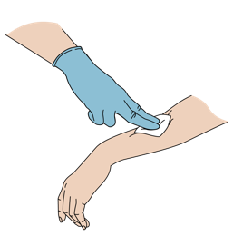
Результаты вторичного обследования
ПРОВЕРЬТЕ дыхательные шумы и частоту дыхания:
  Аномальное или шумное дыхание может указывать на пневмонию.
  Высокий уровень сахара может вызвать химический дисбаланс, который организм пытается устранить с помощью более учащенного или глубокого дыхания.
  Обратите внимание на сладковатый или фруктовый запах изо рта, повышенное содержание глюкозы в крови, учащенное мочеиспускание.
ПОСМОТРИТЕ, нет ли кровотечения:
  Любое наружное кровотечение должно быть остановлено с помощью ПРЯМОГО ДАВЛЕНИЯ.
  Артериальное кровотечение происходит под высоким давлением:
    Человек может потерять значительный объем крови за считанные минуты.
    Приложите палец в перчатке к этому месту и удерживайте его прижатым, пока кровотечение не остановится.
  Учитывайте, что вагинальное кровотечение является значительным источником кровопотери.
©WHO/Laerdal Medical
Notes:
Сейчас мы рассмотрим общие признаки шока при вторичном обследовании. Проверьте дыхательные пути на предмет отека или затрудненного дыхания. Аномальное или шумное дыхание может указывать на пневмонию как источник системной инфекции, вызывающей шок. Высокий уровень сахара в крови может вызвать химический дисбаланс (диабетический кетоацидоз), который организм пытается устранить с помощью более учащенного или глубокого дыхания. Это состояние также может привести к появлению сладковатого или «фруктового» запаха изо рта. Поскольку повышенный уровень глюкозы в крови вызывает усиленное мочеиспускание, это может привести к сильному обезвоживанию и шоку.
Посмотрите, нет ли кровотечения. Любое наружное кровотечение должно быть остановлено с помощью прямого давления. Артериальное кровотечение может проявляться в виде пульсирующего кровотечения или кровотечения под высоким давлением, при этом значительный объем крови может быть потерян за считанные минуты. Вагинальное кровотечение может быть важным источником кровопотери при кровотечениях, связанных с беременностью, или при наличии образований в шейке матки или в матке.

Slide 29
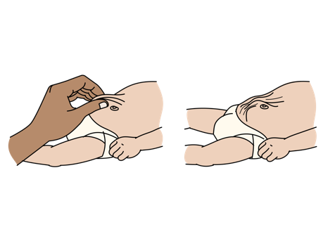
Результаты вторичного обследования
ПРОВЕРЬТЕ баланс жидкости у пациента:
  При обезвоживании пациент может испытывать жажду, у него могут быть сухие губы и ротовая полость, аномальная реакция на кожный щипковый тест, вялость и замедленное наполнение капилляров.
  Пациенты с сердечной недостаточностью могут быть в состоянии шока из-за перегрузки жидкостью:
    У пациента может быть затрудненное дыхание, отек нижней части тела (обычно ног), крепитация в легких и расширение вен на шее.
©WHO/Laerdal Medical
Notes:
Проверьте баланс жидкости у пациента. При обезвоживании пациент может испытывать жажду, у него могут быть сухие губы и ротовая полость, аномальная реакция на кожный щипковый тест, вялость и замедленное наполнение капилляров. Пациенты с сердечной недостаточностью могут находиться в состоянии шока из-за перегрузки жидкостью, у них может быть затрудненное дыхание, отеки нижней части тела (обычно обеих ног), хруст (крепитация) при аускультации легких и вздутые вены на шее.

Slide 30
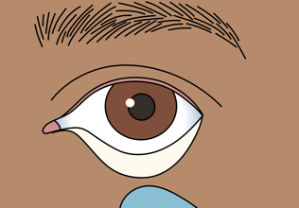
Результаты вторичного обследования
ПРОВЕРЬТЕ конъюнктиву (внутреннюю часть нижнего века).
  У каждого человека кожа на внутренней стороне века должна быть розовой.
  Бледная или белая конъюнктива может указывать на кровопотерю.
©WHO/Laerdal Medical
Notes:
Проверьте конъюнктиву, осмотрев внутреннюю сторону нижнего века. В норме внутренняя поверхность нижнего века должна быть розовой и влажной, в то время как бледность, серый или белый цвет могут указывать на значительную кровопотерю или анемию.

Slide 31
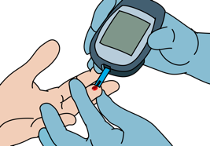
Результаты вторичного обследования
ПРОВЕРЬТЕ психический статус пациента:
  Спутанность сознания у пациента с низкой перфузией свидетельствует о тяжелом шоке.
ПРОВЕРЬТЕ на предмет лихорадки:
  Лихорадка у пациента в состоянии шока предполагает наличие тяжелой инфекции.
ПРОВЕРЬТЕ уровень глюкозы:
  Пониженный уровень глюкозы в крови иногда может выглядеть как шок (без пониженного артериального давления).
  Дайте ГЛЮКОЗУ, если ее уровень меньше 3,5 ммоль/л.
  Если вы не можете проверить уровень глюкозы в крови, а у человека изменённый психический статус, диабет в анамнезе или другая причина гипогликемии (малярия, принимает хинин, тяжелая болезнь или недоедание), дайте ему ГЛЮКОЗУ.
©WHO/Laerdal Medical
Notes:
Проверьте психический статус пациента. Спутанность сознания у пациента с низкой перфузией свидетельствует о тяжелом шоке. Проверьте пациента на предмет лихорадки. Лихорадка у пациента в состоянии шока предполагает наличие тяжелой инфекции. Проверьте уровень глюкозы. Низкий уровень глюкозы в крови может выглядеть как шок. Дайте глюкозу, если измеренный уровень глюкозы меньше 3,5 ммоль/л. Если вы не можете проверить уровень глюкозы в крови, а у человека измененный психический статус, диабет в анамнезе или другая причина гипогликемии (малярия, принимает хинин, тяжелая болезнь или недоедание), дайте ему глюкозу. После введения глюкозы не забудьте повторно оценить состояние пациента.

Slide 32
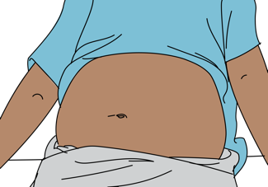
Результаты вторичного обследования
ПРОВЕРЬТЕ: на предмет сильной боли в животе
Пропальпируйте на предмет напряжения передней стенки живота:
  Боль может быть признаком кровотечения или инфекции в брюшной полости.
  У пациенток, которые могут быть беременны, это может быть признаком внематочной беременности.
©WHO/Laerdal Medical
Notes:
Затем проверьте, не испытывает ли пациент сильную боль и болезненное напряжение в животе, и прощупайте его на предмет твердого живота. Так называемый перитонит может быть признаком кровоизлияния в брюшную полость. Если пациентка беременна, это может быть признаком внематочной беременности.

Slide 33
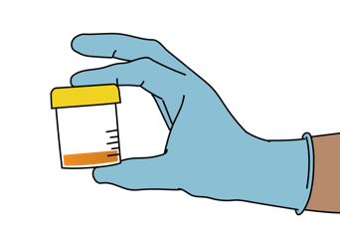
Результаты вторичного обследования
ПРОВЕРЬТЕ цвет мочи и объем диуреза:
  Небольшое количество темной мочи может указывать на дегидратацию.
ПРОВЕРЬТЕ стул:
  Сильная диарея может привести к обезвоживанию.
  Большое количество водянистого стула («рисовая вода») свидетельствует о наличии холеры, которая может привести к обезвоживанию.
  Чёрный, тёмный или красноватый стул может указывать на желудочное или кишечное кровотечение.
©WHO/Laerdal Medical
Notes:
Проверьте цвет мочи и объем диуреза. Небольшое количество темной мочи может указывать на дегидратацию. Изменения в стуле также важны. Распространенной причиной дегидратации является диарея. Большое количество водянистого стула или стула в виде рисовой воды может указывать на холеру, которая может привести к сильному обезвоживанию и потребовать проведения процедур по изоляции инфекционного больного. Черный, темный или красноватый стул, который также называют мелена, может свидетельствовать о желудочном или кишечном кровотечении.

Slide 34
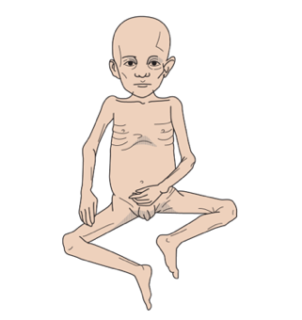
Результаты вторичного обследования
ПРОВЕРЬТЕ, не страдает ли пациент от недоедания:
  Пациент, страдающий от недоедания, нуждается в специальном плане регидратации.
  Обязательно спросите о недавних изменениях веса.
ПРОВЕРЬТЕ кожу на наличие отеков и сыпи:
  Отёк ротовой полости или тела и сыпь могут указывать на аллергическую реакцию.
  Другие высыпания могут указывать на инфекцию.
  Отёк обеих ног может указывать на сердечную недостаточность.
  При умеренном и тяжелом шоке может появиться потливость.
©WHO/Laerdal Medical
Notes:
Проверьте наличие признаков недоедания. Пациент, страдающий от недоедания, нуждается в специальном плане регидратации. Чрезмерная гидратация или агрессивная инфузионная реанимация человека с недостаточным питанием может вызвать серьезные электролитные нарушения или привести к сердечной недостаточности из-за быстрой перегрузки жидкостью. Обязательно спросите пациента о недавних изменениях его веса, так как это может быть признаком недоедания. Проверьте кожу на наличие отеков и сыпи. Отек ротовой полости или тела и сыпь могут указывать на аллергическую реакцию или анафилаксию. Другие высыпания могут указывать на инфекцию. Отеки или припухлости на ногах могут указывать на сердечную недостаточность. При умеренном и тяжелом шоке может появиться потливость или диафорез.

Slide 35
Вопрос из рабочей тетради № 2
Используя приведенный выше раздел рабочей тетради, перечислите, что вам необходимо, чтобы оказать помощь пациенту в состоянии шока:
1.
2.
3.
4.
5.
6.
7.
8.
9.
10.
11.
12.
Notes:
Вопрос из рабочей тетради №2: Шок [стр. 103 в рабочей тетради участника]
Используя приведенный выше раздел рабочей тетради, перечислите, что вам необходимо, чтобы оказать помощь пациенту в состоянии шока.
Ответы:
Проверить дыхательные пути на предмет отека или затрудненного дыхания
Проверить дыхание
Проверить, нет ли кровотечения
Проверить баланс жидкости
Проверить психическое состояние
Проверить наличие диафореза
Проверить наличие бледности конъюнктивы
Проверить наличие лихорадки
Проверить уровень глюкозы
Проверить, нет ли сильных болей в животе или очень твердого живота
Проверить мочу
Проверить стул
Проверить, не страдает ли пациент от недоедания
Проверить кожу на наличие отеков и сыпи
Image
Title: Deep thought
Creator:GDL
Source: https://openclipart.org/detail/221707/deep-thought
Copyright information: Creative Commonz Zero 1.0 Public Domain License

Slide 36
Шок
Часть 2: Результаты вторичного обследования и возможные причины
Notes:
Теперь рассмотрим возможные причины шока.

Slide 37
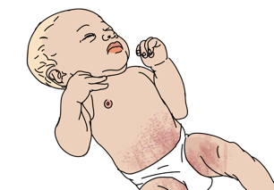
Низкая перфузия из-за расширения кровеносных сосудов
Тяжелая инфекция
  Лихорадка
  Тахикардия
  Тахипноэ
  Может быть гипотензия
  Могут быть признаки инфекции:
    Видимая инфекция кожи
    Кашель и крепитация в одном участке легких (может быть учащенное дыхание)
    Жжение при мочеиспускании, мутная или с неприятным запахом моча
    Любая очаговая боль в сочетании с лихорадкой
©WHO/Laerdal Medical
Notes:
Первая причина, которую мы рассмотрим, – нарушение перфузии из-за дилатации кровеносных сосудов. Это может произойти по разным причинам. Первая – тяжелая инфекция, часто называемая сепсисом. Признаки включают лихорадку, тахикардию, тахипноэ и гипотензию. Дополнительные признаки инфекции могут включать видимые проявления инфекции на коже, такие как сыпь или покраснение. Кашель или крепитация в области легких могут указывать на легочную инфекцию, равно как и учащенное дыхание или кашель. Жжение при мочеиспускании, мутная моча или моча с неприятным запахом могут указывать на инфекцию мочевыводящих путей как источник инфекции. Проверьте наличие любой очаговой боли в сочетании с лихорадкой.

Slide 38
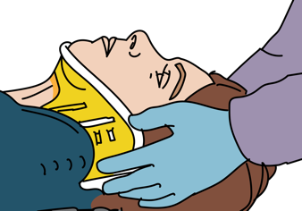
Низкая перфузия из-за расширения кровеносных сосудов
Травма спинного мозга:
  Травма в анамнезе или ее признаки
  Боль / болезненность в позвоночнике, позвонки не на одной линии
  Крепитация при прикосновении к костям позвоночника
  Проблемы с движением, включая паралич, слабость, аномальные рефлексы
  Проблемы с чувствительностью
  Неспособность контролировать мочеиспускание и стул
  Приапизм (стойкая, аномальная эрекция пениса)
  Может быть гипотензия или брадикардия
  Затрудненное дыхание (при травме верхнего отдела позвоночника)
©WHO/Laerdal Medical
Notes:
Еще одной причиной нарушения перфузии из-за дилатации кровеносных сосудов является травма спинного мозга. Изучите анамнез пациента и ищите признаки травмы. При осмотре определите, нет ли боли или болезненных ощущений в области позвоночника. Расположены ли позвонки ровно? Чувствуете ли вы крепитацию при ощупывании костей позвоночника? Заметили ли вы слабость, паралич или аномальные рефлексы пациента? Есть ли проблемы с чувствительностью, неспособность контролировать мочеиспускание и дефекацию, приапизм (или стойкая, аномальная эрекция пениса), гипотензия, брадикардия или затрудненное дыхание? Эти признаки могут указывать на травму верхней части шейного отдела позвоночника.

Slide 39

Низкая перфузия из-за расширения кровеносных сосудов
Выраженная аллергическая реакция:
  Отёк ротовой полости
  Затруднение дыхания со стридором и/или свистящими хрипами
  Кожная сыпь
  Тахикардия
  Гипотензия
©WHO/Laerdal Medical
Notes:
Следующей причиной нарушения перфузии из-за дилатации кровеносных сосудов является тяжелая аллергическая реакция. Признаками тяжелой аллергической реакции могут быть: отек рта, затрудненное дыхание со стридором и/или хрипами, кожная сыпь, тахикардия, гипотензия.

Slide 40

Низкая перфузия из-за потери жидкости
Диабетический кетоацидоз (ДКА):
  Диабет в анамнезе
  Учащенное или глубокое и медленное дыхание
  Частое мочеиспускание
  Сладковатый запах дыхания
  Высокий уровень глюкозы в крови или моче
  Дегидратация
©WHO/Laerdal Medical
Notes:
Следующая категория низкой перфузии – потеря жидкости. Одной из причин этого является ДКА или диабетический кетоацидоз. Признаками ДКА может быть наличие диабета в анамнезе, хотя в момент обращения человек может и не знать, что у него диабет. У пациента может быть учащенное или глубокое и медленное дыхание. Частое мочеиспускание, сладковатый запах изо рта, повышенное содержание глюкозы в крови или моче, а также обезвоживание в результате перемещения и потери жидкости также являются распространенными явлениями.

Slide 41
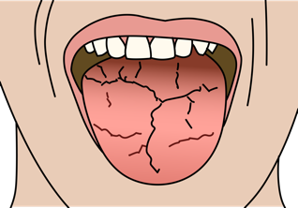
Низкая перфузия из-за потери жидкости
Сильная дегидратация:
  Аномальная реакция на кожный щипковый тест
  Снижение способности пить жидкости
  Повышенная потеря жидкости:
    Рвота
    Диарея
    Чрезмерное мочеиспускание
  Сухие слизистые оболочки
  Тахикардия
©WHO/Laerdal Medical
Notes:
Другой причиной низкой перфузии из-за потери жидкости является сильное обезвоживание. К признакам сильного обезвоживания можно отнести аномальную реакцию на кожный щипковый тест, снижение способности пить жидкость, повышенную потерю жидкости при рвоте и диарее, обильное мочеиспускание, сухость слизистых оболочек и тахикардию.

Slide 42
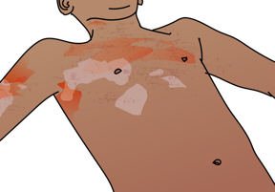
Низкая перфузия из-за потери жидкости
Ожоговая травма:
  Красные, белые или черные участки в зависимости от глубины
  Могут быть волдыри
  Учитывайте вероятность ингаляционной травмы
©WHO/Laerdal Medical
  Ожоговые травмы могут привести к чрезмерной потере жидкости через поврежденные ткани, и у пациентов может наступить сильное обезвоживание.
Notes:
Ожоги вызывают нарушение перфузии из-за потери жидкости. В зависимости от глубины ожога он может выглядеть красным, белым или черным. Возможно появление сопутствующих волдырей. При любом ожоге в анамнезе учитывайте также вероятность ингаляционной травмы и затрудненного дыхания. Ожоговые травмы могут привести к значительной потере жидкости через поврежденные ткани, и у пациентов может наступить сильное обезвоживание в течение очень короткого периода времени.

Slide 43
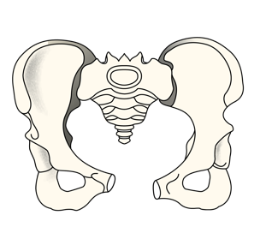
Низкая перфузия из-за кровопотери
Наружное кровотечение:
  Травма в анамнезе
  Активное кровотечение
  Прием препаратов для разжижения крови
Переломы крупных костей:
  Травма в анамнезе
  Боль или нестабильность в области таза, кровь в области отверстия пениса или прямой кишки (перелом костей таза)
  Деформация или крепитация бедренной кости, укорочение ноги в результате травмы (перелом бедренной кости)
©WHO/Laerdal Medical
Notes:
Низкая перфузия может быть из-за кровопотери. Кровотечение может быть из наружных ран, полученных в результате травмы, оно может усиливаться при значительном активном (или артериальном) кровотечении, а также при приеме пациентом препаратов для разжижения крови. Переломы крупных или длинных костей в результате травмы также являются значительной причиной шока вследствие кровотечения. Обратите внимание на наличие боли или нестабильности в области таза, кровь в области отверстия пениса или прямой кишки (перелом костей таза). Переломы бедренной кости также могут привести к значительному кровотечению. При переломах бедренной кости оцените наличие деформации или крепитации бедренной кости, укорочение ноги или ее способность к вращению.

Slide 44

Низкая перфузия из-за кровопотери
Абдоминальное кровотечение:
  Кровоподтеки вокруг пупка или на боках (внутреннее кровотечение)
  Боль в животе
  Очень твердый живот
Кровотечение в желудке или кишечнике:
  Кровь в рвоте или стуле
  Черная рвота или стул
  Употребление алкоголя в анамнезе
©WHO/Laerdal Medical
Notes:
Абдоминальное кровотечение проявляется в виде кровоподтеков вокруг пупка или на боках. Внутреннее кровотечение – еще одна серьезная причина низкой перфузии из-за кровопотери. Так же проверьте, не испытывает ли пациент сильную боль и болезненное напряжение в животе, и нет ли у него твердого живота. Кровотечение в желудке или кишечнике может быть причиной появления крови в рвоте или стуле, а также черной рвоты или стула. Проверьте, нет ли в анамнезе хронического употребления алкоголя.

Slide 45
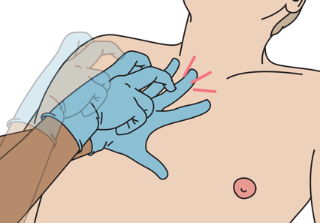
Низкая перфузия из-за кровопотери
Гемоторакс:
  Затруднённое дыхание
  Приглушенные дыхательные шумы на поражённой стороне
  Глухой звук при перкуссии поражённой стороны
  Шок (при большой кровопотере)
©WHO/Laerdal Medical
Notes:
Другой тип кровотечения, которое может произойти внутри организма, – это гемоторакс. Признаками гемоторакса являются: затрудненное дыхание, ослабление дыхательных шумов на пораженной стороне, глухие звуки при перкуссии на пораженной стороне легкого или грудной клетки. При значительном кровоизлиянии в грудную клетку у пациента может развиться шок.

Slide 46
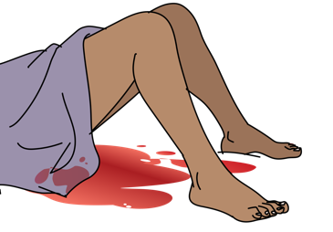
Низкая перфузия из-за кровопотери
Внематочная беременность:
  История беременности, задержки в менструальном цикле, женщина детородного возраста
  Боль в животе
  Вагинальное кровотечение
Послеродовое кровотечение:
  Недавние роды
  Обильное вагинальное кровотечение
    Прокладка или ткань пропитывается за <5 минут
    Постоянно сочится кровь
    Кровотечение >250 мл или роды вне больницы
  Мягкая матка / нижняя часть живота
©WHO/Laerdal Medical
Notes:
Значительная кровопотеря может произойти и при беременности. Две специфические причины – разрыв внематочной беременности и послеродовое кровотечение. При внематочной беременности пациентки могут испытывать сильную боль в животе и вагинальное кровотечение. У женщин детородного возраста проверьте наличие беременности в анамнезе, задержки менструального цикла. Послеродовое кровотечение определяется недавними родами, сильным вагинальным кровотечением, промоканием прокладки или ткани менее чем за 5 минут, почти непрерывной струйкой крови, кровотечением объемом свыше 250 мл или родами вне больницы. Прощупайте, мягкая ли матка в нижней части живота.

Slide 47
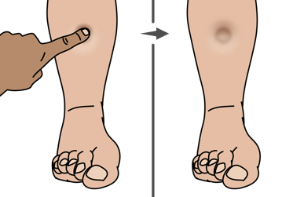
Низкая перфузия из-за проблем с сердцем
Сердечная недостаточность:
  Затруднённое дыхание при нагрузках или в положении лежа
  Отёк обеих ног
  Вздутые вены шеи
  В лёгких могут быть хрипы
  Может быть боль в груди
©WHO/Laerdal Medical
Notes:
Последняя категория – нарушение перфузии из-за проблем с сердцем. Сердечная недостаточность – это поврежденная, воспаленная или растянутая сердечная мышца, которая не может эффективно перекачивать кровь. Оцените наличие сердечной недостаточности, обратив внимание на затрудненное дыхание при нагрузке или в положении лежа, отеки обеих ног, вздутие вен на шее, хрипы при аускультации легких или боль в груди.

Slide 48
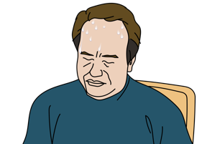
Низкая перфузия из-за проблем с сердцем
Сердечный приступ:
  Давление в груди, чувство стеснения или сдавливания в груди
  Диафорез и пятнистая кожа
  Затруднённое дыхание
  Тошнота или рвота
  Боль переходит в челюсть или руки
  Признаки сердечной недостаточности
  В анамнезе – курение, сердечные заболевания, гипертензия, диабет, высокий уровень холестерина, проблемы с сердцем в семейном анамнезе
©WHO/Laerdal Medical
Notes:
Сердечный приступ или инфаркт миокарда также могут привести к нарушению перфузии. Пациенты с инфарктом миокарда могут испытывать давление, стеснение или боль в груди, диафорез и пятнистость кожи, затрудненное дыхание, тошноту или рвоту, боль, отдающую в челюсть или руки, или дополнительные признаки сердечной недостаточности. Риск сердечного приступа может быть обусловлен значительными факторами, среди которых курение, болезни сердца, гипертензия, диабет, высокий уровень холестерина, а также наличие заболеваний сердца в семейном анамнезе.

Slide 49
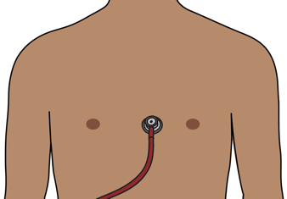
Низкая перфузия из-за проблем с сердцем
Нарушение ритма:
  Очень быстрый или очень медленный пульс
  Неровный пульс
Проблема с сердечным клапаном:
  Заболевание клапана может повредить сердечную мышцу или ограничить кровоток
  Ревматическая лихорадка или сердечные заболевания в анамнезе
  Сердечные шумы
©WHO/Laerdal Medical
Notes:
Аномальные ритмы или аритмии, такие как очень быстрый или очень медленный или нерегулярный пульс, могут вызвать шок в результате снижения сердечного выброса. Проблемы с сердечным клапаном могут повредить сердечную мышцу или ограничить поток крови через сердце или из него. Это может быть следствием ревматической лихорадки или болезни сердца. При обследовании может быть выявлен шум.

Slide 50
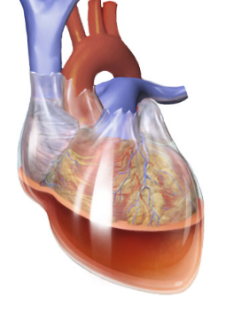
Низкая перфузия из-за проблем с сердцем
Тампонада сердца:
  Признаки низкой перфузии:
    Тахикардия, тахипноэ, гипотензия
    Бледные кожные покровы, холодные конечности
    Время рекапилляризации свыше 3 секунд
  Вздутые вены шеи
  Приглушённые сердечные шумы
  Может быть головокружение, спутанность сознания, изменение психического статуса
  Наличие в анамнезе туберкулеза, травм, злокачественных новообразований или почечной недостаточности
Notes:
Еще одна серьезная причина шока, вызванного проблемами с сердцем, – тампонада сердца. Тампонада сердца возникает, когда перикардиальная сумка, окружающая сердце, заполняется жидкостью / кровью, что приводит к сдавливанию сердца и снижению сердечного выброса. К признакам тампонады сердца относятся: тахикардия, тахипноэ, гипотензия, бледные кожные покровы, холодные конечности, время рекапилляризации более 3 секунд. Дополнительные признаки могут включать в себя вздутие вен на шее и приглушенные сердечные шумы. Пациенты могут испытывать головокружение, спутанность сознания, изменения психического состояния, а также туберкулез, травму, злокачественную опухоль или почечную недостаточность в анамнезе.

Slide 51
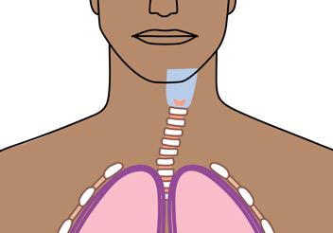
Низкая перфузия из-за проблем с сердцем
Напряженный пневмоторакс:
  Высокое давление смещает крупные кровеносные сосуды в грудной клетке, блокируя кровоток и препятствуя наполнению сердца
  Гипотензия СО следующими симптомами:
    Затруднённое дыхание
    Отсутствие дыхательных шумов на поражённой стороне
    Гиперрезонанс при перкуссии пораженной стороны
    Вздутые вены шеи
    Возможно смещение трахеи в сторону от пораженной стороны
©WHO/Laerdal Medical
Notes:
Пациенты, перенесшие травму стенки грудной клетки, подвержены риску развития напряженного пневмоторакса. Это происходит из-за коллапса легкого, вызывающего высокое давление в грудной полости, что приводит к смещению крупных кровеносных сосудов в грудной клетке, блокируя кровоток и препятствуя наполнению сердца.
Напряженный пневмоторакс характеризуется гипотензией и следующими признаками: затрудненное дыхание, отсутствие дыхательных шумов на пораженной стороне, гиперрезонанс при перкуссии на пораженной стороне, вздутие вен шеи и, возможно, смещение трахеи в сторону от пораженной стороны.

Slide 52
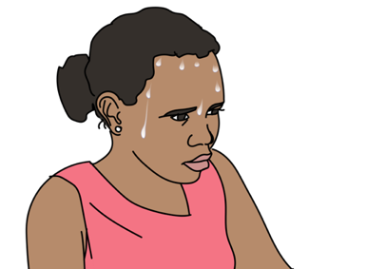
ПОМНИТЕ…Гипогликемия может быть похожа на шок
Гипогликемия:
  Потливость (диафорез)
  Судороги / конвульсии
  Низкий уровень глюкозы в крови (<3,5 ммоль/л)
  Изменение психического статуса
  Наличие в анамнезе диабета, малярии или тяжелой инфекции
  У детей может возникнуть при любом тяжелом заболевании
©WHO/Laerdal Medical
Notes:
Гипогликемия также может проявляться как шок. Не забудьте проверить уровень сахара в крови у пациентов в состоянии шока. Обращайте внимание на признаки гипогликемии, в том числе диафорез, судороги или конвульсии, изменение психического состояния. Спросите о наличии в анамнезе диабета, малярии или тяжелых инфекций, поскольку некоторые лекарства могут вызвать понижение уровня сахара в крови. Тяжелая инфекция у детей также может привести к гипогликемии.

Slide 53
Вопрос из рабочей тетради № 3
Используя приведенный выше раздел рабочей тетради, перечислите возможные причины шока наряду с данными анамнеза и физикального обследования, приведенными ниже:
Данные анамнеза и физикального обследования | Вероятная причина
Женщина, 35 лет. В состоянии шока, лихорадка, жжение при мочеиспускании и мутная моча.
Женщина 20 лет. В состоянии шока, с болью в животе, задержка в менструальном цикле и вагинальное кровотечение
Мужчина 17 лет после автомобильной аварии. В состоянии шока, кровоподтеки в области таза и перелом бедренной кости.
Notes:
Вопрос из рабочей тетради №3: Шок [стр. 107 в рабочей тетради участника]
Используя приведенный выше раздел рабочей тетради, перечислите возможные причины шока наряду с данными анамнеза и физикального обследования, приведенными ниже.
Женщина, 35 лет. В состоянии шока, лихорадка, жжение при мочеиспускании и мутная моча. Ответ: Тяжелая инфекция
Женщина 20 лет. В состоянии шока, с болью в животе, задержкой менструального цикла и вагинальным кровотечением Ответ: Внематочная беременность
Мужчина 17 лет после ДТП. В состоянии шока, кровоподтеки в области таза и перелом бедренной кости. Ответ: Кровопотеря в результате травмы
Image
Title: Deep thought
Creator:GDL
Source: https://openclipart.org/detail/221707/deep-thought
Copyright information: Creative Commonz Zero 1.0 Public Domain License

Slide 54
Шок
Часть 3: Лечение шока, особые аспекты и порядок действий во время передачи и транспортировки пациентов
Notes:
В третьей части этого модуля мы расскажем о лечении шока, особых аспектах, связанных с пациентом, и о порядке его транспортировки. Начнем с лечения шока.

Slide 55
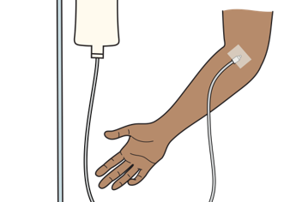
Лечение
При любых причинах нарушения перфузии установите ИНФУЗИОННУЮ СИСТЕМУ И дайте в/в РАСТВОРЫ:
  Используйте 0,9% NaCl или лактат Рингера для всех взрослых пациентов и детей с нормальным нутритивным статусом.
Затем займитесь лечением основных причин.
Если вы не можете поставить инфузионную систему, рассмотрите возможность установки НАЗОГАСТРАЛЬНОГО зонда или получения внутрикостного доступа:
  Если пациент может безопасно переносить, попробуйте дать ему жидкости перорально.
©WHO/Laerdal Medical
ПОМНИТЕ, что в первую очередь следует лечить проблемы и угрожающие жизни состояния по алгоритму ABCDE!
Notes:
Первый шаг в купировании всех причин низкой перфузии – это установить инфузионную систему и дать в/в растворы. К растворам относятся обычный физраствор или лактат Рингера для всех взрослых пациентов и детей с нормальным нутритивным статусом. После проведения инфузионной реанимации займитесь устранением основных причин шока. Если вы не можете поставить инфузионную систему, рассмотрите возможность установки назогастрального зонда или получения внутрикостного доступа. Если пациент хорошо переносит процедуру, можно попытаться дать ему растворы для пероральной регидратации. Помните, что в первую очередь следует лечить проблемы и угрожающие жизни состояния по алгоритму ABCDE.

Slide 56
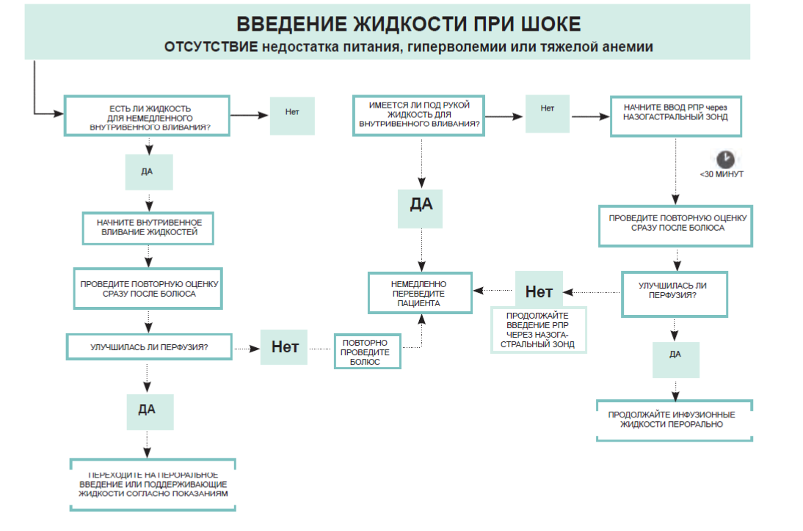
! ВНИМАНИЕ !
Для детей с тяжелым недоеданием или анемией, а также с признаками перегрузки жидкостью этот протокол должен быть модифицирован.
Notes:
Здесь приведен клинический маршрут по введению растворов при шоке для пациентов с нормальным питанием, без перегрузки жидкостью или тяжелой анемии. Пациентам с такими состояниями требуется модификация этого маршрута. Начните с левого верхнего поля: «Есть ли в наличии раствор для в/в инфузий?» Если да, переместитесь вниз и введите в/в растворы, а через 30 минут проведите повторный осмотр. Если все прошло успешно, и перфузия улучшилась, то с этого момента вы можете проводить гидратацию с помощью пероральных жидкостей. Если перфузия не улучшилась, повторите болюсное введение растворов и подумайте о переводе пациента на более высокий уровень оказания медицинской помощи.
Если растворов нет, но они доступны в ближайшем учреждении, срочно переведите туда пациента. Если в/в инфузия невозможна, используйте пероральный регидратационный раствор или введите раствор через назогастральный зонд, проведите повторную оценку на предмет улучшения перфузии. Тех пациентов, состояние которых не улучшилось, переведите в другое учреждение, а пациентов с клиническими признаками улучшения переведите на пероральные поддерживающие растворы.

Slide 57

Лечение: послеродовое кровотечение
При вагинальном кровотечении после родов (послеродовое кровотечение)
  Все пациентки нуждаются в срочной ПЕРЕДАЧЕ / ПЕРЕВОДЕ для получения расширенной акушерской помощи.
  В процессе ожидания транспорта попытайтесь остановить кровотечение.
  Дайте ОКСИТОЦИН как в/м, так и в/в в качестве ударной дозы.
    Продолжайте в/в инфузию ОКСИТОЦИНА в течение часа после остановки кровотечения.
©WHO/Laerdal Medical
Notes:
О дополнительном лечении специфических состояний будет рассказано далее. Обильное вагинальное кровотечение после родов, называемое послеродовым кровотечением, является важной причиной шока и материнской смертности. Эти пациентки нуждаются в срочной передаче / переводе для получения расширенной акушерской помощи. В процессе ожидания транспорта попытайтесь остановить кровотечение. Первым шагом является введение окситоцина как внутримышечно, так и внутривенно. Продолжайте в/в инфузию окситоцина в течение часа после остановки кровотечения.

Slide 58
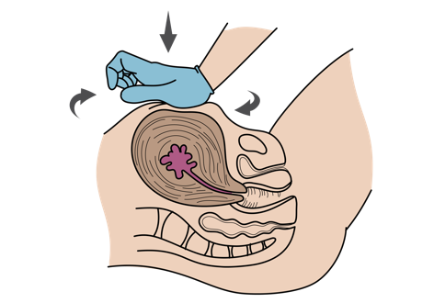
Лечение: послеродовое кровотечение
Кровотечения часто происходят, если матка не полностью сокращается (нетвердая при пальпации).
  Выполняйте МАССАЖ МАТКИ до тех пор, пока она не станет твердой.
  Продолжайте давать ОКСИТОЦИН.
  При выходе плаценты соберите ее в герметичный контейнер
  и отправьте вместе с пациенткой на специализированному уровень оказания помощи.
  ИЩИТЕ разрывы промежности или влагалища. При обнаружении ПРИМЕНИТЕ ПРЯМОЕ ДАВЛЕНИЕ.
  Даже если кровотечение прекратится, подготовьтесь к срочной ПЕРЕДАЧЕ / ПЕРЕВОДУ пациентки.
©WHO/Laerdal Medical
Notes:
Вагинальное кровотечение часто происходит, если матка не полностью сокращается. Оценить атонию матки можно с помощью пальпации нижней части живота и таза. Если она мягкая, выполняйте массаж матки до тех пор, пока она не станет твердой. Продолжайте давать окситоцин. Если плацента вышла, соберите ее в герметичный контейнер и отправьте вместе с пациенткой к врачу-акушеру. При осмотре ищите разрывы промежности или влагалища и при их обнаружении применяйте прямое местное давление. В любом случае, даже если кровотечение остановилось, приготовьтесь к быстрому переводу или передаче пациентки соответствующему специалисту.
На рисунке изображен соответствующий маневр для массажа матки. Оказывайте прямое давление основанием ладони и массируйте матку, двигаясь вниз и вперед-назад, пока не почувствуете, что прощупываемая область становится твердой.

Slide 59
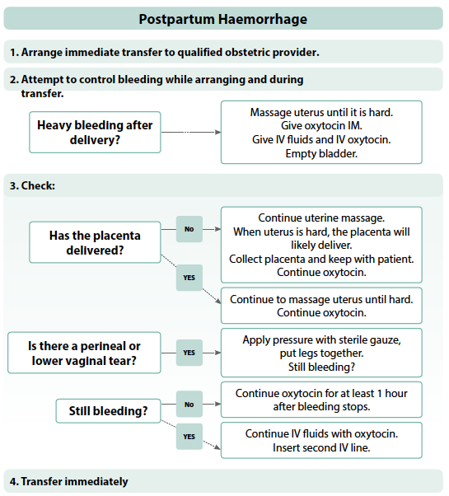
Послеродовое кровотечение
1. Организуйте немедленную передачу в специализированный акушерский центр
2. Пытайтесь контролировать кровотечение во время подготовки и в процессе передачи пациентки
Сильное кровотечение после родов?
Массаж матки пока не станет твердой.
Дайте в/м окситоцин.
Дайте в/в растворы и в/в окситоцин.
Опорожните мочевой пузырь.
3. Проверьте:
Продолжайте массаж матки.
Когда матка станет твердой, плацента, скорее всего, выйдет.
Соберите плаценту и отправьте ее вместе с пациенткой.
Продолжайте давать окситоцин.
Вышла ли плацента?
Нет
Да
Продолжайте массаж матки пока не станет твердой.
Продолжайте давать окситоцин.
Есть ли разрывы промежности или влагалища?
Примените давление со стерильной марлей, сведите ноги вместе.
Кровотечение продолжается?
Да
Нет
Продолжайте окситоцин как минимум 1 час после остановки кровотечения.
Кровотечение продолжается?
Да
Продолжайте в/в инфузию с окситоцином.
Поставьте 2-ю инфузионную систему
4. Немедленно передайте пациентку
Notes:
На этом рисунке представлены этапы лечения послеродового кровотечения. Первым шагом является организация перевода пациентки в акушерский центр. Второй шаг – попытка остановить кровотечение с помощью массажа матки, пока она не станет твердой, окситоцина в/м, а затем в/в, инфузионной реанимации и опорожнения мочевого пузыря с использованием мочевого катетера. Третий – проверьте, вышла ли плацента. Как только матка станет твердой после массажа, плацента должна выйти. Соберите плаценту для отправки вместе с пациенткой. Ищите разрывы промежности или влагалища и при их обнаружении применяйте прямое давление. Если у пациентки продолжается кровотечение, установите вторую инфузионную систему, продолжайте вводить окситоцин и растворы в/в и, наконец, как можно скорее переведите пациентку в другое отделение.

Slide 60

Лечение
При потере жидкости из-за ожогов:
  Ожоги разрушают кожный барьер и могут привести к значительной потере жидкости.
  Рассчитайте потребность в восполнении жидкости по формуле Паркленда.
При подозрении на гипергликемию:
  Если есть опасения по поводу диабетического кетоацидоза (ДКА), проведите в/в ИНФУЗИОННУЮ ТЕРАПИЮ.
  Состояние пациента с ДКА крайне тяжелое, планируйте его срочную ПЕРЕДАЧУ / ПЕРЕВОД.
©WHO/Laerdal Medical
Notes:
Лечение ожогов также имеет критическое значение. Ожоги разрушают кожный барьер и могут привести к значительной потере жидкости. Рассчитайте потребность пациента в восполнении жидкости, используя формулу Паркленда, которую можно найти в рабочей тетради. Если вы подозреваете гипергликемию и диабетический кетоацидоз, проведите инфузионную терапию и планируйте срочный перевод пациента, так как состояние таких пациентов может быть критическим.

Slide 61

Лечение
При лихорадке и шоке:
  Дайте в/в РАСТВОРЫ и начните давать АНТИБИОТИКИ.
  При подозрении на инфекционную диарею (например, при холере):
    Используйте перчатки, фартуки и соблюдайте МЕРЫ ПРЕДОСТОРОЖНОСТИ В ВИДЕ ИЗОЛЯЦИИ пациента.
    Всегда сообщайте о подозрительных случаях в местные органы здравоохранения.
  Если признаки нарушения перфузии не проходят, приготовьтесь к экстренной ПЕРЕДАЧЕ / ПЕРЕВОДУ пациента.
©WHO/Laerdal Medical
Notes:
Если у пациента одновременно лихорадка и шок, это свидетельствует о развитии сепсиса. Дайте в/в растворы и начните давать антибиотики. При подозрении на инфекционную диарею (например, холеру). Не забывайте использовать СИЗ, включая перчатки, фартуки и соответствующие меры предосторожности в виде изоляции пациента. Сообщайте в местные органы о любых подозрительных инфекциях, поскольку их проявление может быть частью зарождающейся вспышки. Наконец, обеспечьте перевод или передачу всех пациентов, у которых сохраняется низкая перфузия, которая не восстанавливается после первичных вмешательств.

Slide 62
Лечение
При подозрении на спинальные причины:
  Дайте в/в РАСТВОРЫ.
  Подготовьтесь к срочной ПЕРЕДАЧЕ / ПЕРЕВОДУ пациента со спинальной травмой для оказания постоянной помощи.
При подозрении на внутреннее кровотечение, желудочное кровотечение или кишечное кровотечение:
  Дайте в/в РАСТВОРЫ.
  Дайте КРОВЬ или организуйте ПЕРЕДАЧУ / ПЕРЕВОД пациента для переливания крови.
Notes:
При подозрении на повреждение позвоночника дайте в/в растворы для поддержания перфузии и как можно скорее переведите пациента. При подозрении на внутреннее кровотечение, желудочное или кишечное кровотечение, дайте в/в растворы или кровь, если это необходимо, и организуйте перевод пациента, особенно если нет возможности переливания крови на месте.

Slide 63
Лечение
При подозрении на внематочную беременность:
  Дайте в/в РАСТВОРЫ.
  ПЕРЕДАЧА / ПЕРЕВОД для переливания крови и акушерской помощи.
При подозрении на послеродовое кровотечение:
  Дайте ОКСИТОЦИН
  Дайте в/в РАСТВОРЫ
  Запланируйте скорейшую ПЕРЕДАЧУ / ПЕРЕВОД пациентки в центр, где оказывают акушерскую помощь
  Выполняйте МАССАЖ МАТКИ до тех пор, пока она не станет твердой
  СОБЕРИТЕ плаценту для осмотра специалистом
  Проверьте наличие разрывов промежности или влагалища и ПРИМЕНИТЕ ПРЯМОЕ ДАВЛЕНИЕ.
©WHO/Laerdal Medical
Notes:
Если у вас есть подозрение на внематочную беременность, дайте в/в растворы и как можно быстрее подготовьтесь к передаче и переводу пациентки для переливания крови и оказания акушерской помощи. Как уже говорилось, при послеродовом кровотечении необходимо ввести окситоцин и в/в растворы, а также спланировать передачу и перевод пациентки в учреждение с акушерским уходом. Выполните массаж матки, как описано, пока она не станет твердой, соберите и сохраните плаценту для исследования, проведите осмотр на предмет разрывов влагалища или промежности и примените прямое давление, а также организуйте перевод или передачу пациентки специалисту.

Slide 64
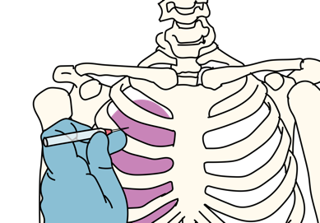
Лечение
При подозрении на напряженный пневмоторакс:
  Выполните экстренную ИГОЛЬЧАТУЮ ДЕКОМПРЕССИЮ.
  Дайте КИСЛОРОД.
  Дайте в/в РАСТВОРЫ.
  Подготовьтесь к срочной ПЕРЕДАЧЕ / ПЕРЕВОДУ пациента в центр, где ему можно будет поставить плевральный дренаж.
При подозрении на тампонаду сердца:
  Дайте в/в РАСТВОРЫ, чтобы обеспечить наполнение сердца.
  Подготовьтесь к срочной ПЕРЕДАЧЕ / ПЕРЕВОДУ пациента в центр, где можно будет произвести дренаж перикардиальной жидкости.
©WHO/Laerdal Medical
Notes:
При подозрении на напряженный пневмоторакс срочно выполните игольчатую декомпрессию. Дайте пациенту кислород и в/в растворы и подготовьте его к быстрому переводу и передаче в центр, где возможна постановка плеврального дренажа. Если есть признаки тампонады сердца, активно вводите в/в растворы, чтобы обеспечить наполнение сердца и противодействовать давлению жидкости в перикарде, что поможет увеличить сердечный выброс. В то же время подготовьтесь к быстрой передаче и переводу пациента в учреждение, где могут купировать это состояние путем дренирования перикардиальной жидкости с помощью процедуры, называемой перикардиоцентезом.

Slide 65

Лечение
При подозрении на сердечный приступ:
  При наличии показаний дайте АСПИРИН.
  Дайте в/в РАСТВОРЫ, часто проводите повторную оценку.
  Вначале дайте КИСЛОРОД.
  Запланируйте срочную ПЕРЕДАЧУ / ПЕРЕВОД пациента.
При подозрении на сердечную недостаточность:
  Медленно вводите в/в РАСТВОРЫ, проверяйте легкие на наличие хрипов.
  Прекратите вводить в/в растворы, если развивается перегрузка жидкостью:
    Затрудненное дыхание, хрипы, увеличение частоты дыхания, увеличение частоты сердечных сокращений
  Запланируйте срочную ПЕРЕДАЧУ / ПЕРЕВОД пациента.
©WHO/Laerdal Medical
Notes:
Если у вас есть подозрение на сердечный приступ, дайте аспирин, в/в растворы, если есть показания, и кислород. Подготовьтесь к быстрой передаче и переводу пациента в учреждение, где есть возможность наблюдать и лечить это состояние, а также проводить ЭКГ и другие исследования. Если вы подозреваете сердечную недостаточность, вводите в/в растворы очень медленно или откажитесь от них, если есть признаки перегрузки жидкостью. Прекратите в/в инфузию, если развивается гиперволемия, которая может включать затрудненное дыхание, хрипы при аускультации легких, тахипноэ, тахикардию или нарастающий отек. В/в инфузия может ухудшить состояние пациента с сердечной недостаточностью. Наконец, планируйте срочную передачу / перевод пациента для более расширенного лечения.

Slide 66
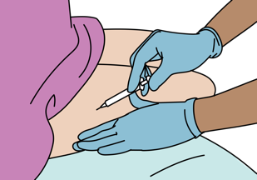
Лечение
При подозрении на тяжелую аллергическую реакцию:
  Дайте в/м АДРЕНАЛИН.
  Обеспечьте в/в ДОСТУП.
  Внимательно СЛЕДИТЕ за пациентом, так как действие адреналина может закончиться:
    Вам может понадобиться вторая доза
  Если дыхательные пути отекли или затруднено дыхание, позаботьтесь о ПЕРЕДАЧЕ / ПЕРЕВОДЕ пациента.
При подозрении на травму или кровопотерю:
  Остановите кровотечение.
  Дайте в/в РАСТВОРЫ.
  Проведите тщательную оценку травмы.
  Запланируйте срочную ПЕРЕДАЧУ / ПЕРЕВОД пациента для переливания крови или хирургической помощи.
©WHO/Laerdal Medical
Notes:
Если вы подозреваете тяжелую аллергическую реакцию, ведущую к анафилаксии, как можно скорее введите адреналин внутримышечно. Установите в/в доступ и внимательно следите за состоянием пациента, так как действие адреналина может закончиться раньше, чем действие аллергена, и пациенту может потребоваться вторая доза адреналина, если симптомы сохранятся. Если дыхательные пути отечны или затруднено дыхание, учитывайте возможность развития их непроходимости. Рассмотрите возможность быстрой передачи и передачи этих пациентов поставщику, который может управлять дыхательными путями. При подозрении на травматическое повреждение остановите кровотечение, дайте в/в растворы или продукты крови, проведите тщательную оценку травмы, чтобы найти все очаги наружного кровотечения, которые могли быть пропущены, и спланируйте срочную передачу или перевод пациента для переливания крови или хирургической помощи. Дополнительные методы лечения травм рассматриваются в модуле «Травма» данного курса.

Slide 67
Вопрос из рабочей тетради № 4
Используя приведенный выше раздел рабочей тетради, перечислите, что вы будете делать, чтобы оказать помощь следующим пациентам:
6-летний мальчик поступил с лихорадкой. Он в состоянии шока и не выглядит недоедающим. В вашем учреждении есть оборудование для постановки инфузионной системы. | 1. 2. 3.
Молодой человек поступил после аварии на мотоцикле. У него большой кровоточащий порез на руке, а под ним – большая лужа крови. Во время осмотра он находится в состоянии шока. | 1. 2. 3.
30-летняя женщина поступила в больницу после того, как случайно съела креветки. Она знает, что у нее аллергия на моллюсков, ее тело покрыто красной, зудящей сыпью, и она в состоянии шока. | 1. 2. 3.
Notes:
Вопрос из рабочей тетради №4: Шок [стр. 111 в рабочей тетради участника]
Используя приведенный выше раздел рабочей тетради, перечислите, что вы будете делать, чтобы оказать помощь следующим пациентам:
6-летний мальчик поступил с лихорадкой. Он в состоянии шока и не выглядит недоедающим. В вашем учреждении есть оборудование для постановки инфузионной системы.
Ответы:
Обеспечить в/в доступ
Дать в/в растворы (20 мл/кг)
Дать антибиотики
Перевести на более высокий уровень оказания помощи
Молодой человек поступил после аварии на мотоцикле. У него большой кровоточащий порез на руке, а под ним – большая лужа крови. Во время осмотра он находится в состоянии шока.
Ответы:
Остановить кровотечение
Дать в/в растворы
Провести оценку травмы
Планировать переливание крови или перевод пациента
30-летняя женщина поступила в больницу после того, как случайно съела креветки. Она знает, что у нее аллергия на моллюсков, ее тело покрыто красной, зудящей сыпью, и она в состоянии шока.
Ответы:
Дать адреналин в/м
Дать в/в растворы
Возможно, придется дать вторую дозу адреналина
Image
Title: Deep thought
Creator:GDL
Source: https://openclipart.org/detail/221707/deep-thought
Copyright information: Creative Commonz Zero 1.0 Public Domain License

Slide 68
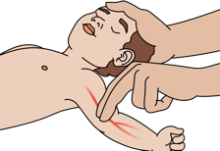
Особые педиатрические аспекты: шок
У детей может быстро развиться шок от обезвоживания, который представляет угрозу для жизни:
  У детей относительно большая площадь поверхности тела, с которой они теряют жидкость.
  Особому риску подвержены младенцы и маленькие дети, которые не могут сказать, когда они хотят пить, и больше не могут пить самостоятельно.
Оценка шока у детей:
  Клиническое определение, основанное на рекомендациях ВОЗ: холодные конечности, время наполнения капилляров >3 секунд, слабый и учащенный пульс
  К другим важным признакам низкой перфузии относятся низкое артериальное давление, учащенное дыхание, изменение психического статуса, снижение диуреза, признаки дегидратации.
©WHO/Laerdal Medical
Notes:
В последнем разделе этого курса мы рассмотрим особые аспекты ведения педиатрических пациентов. У маленьких детей шок может проявляться по-другому. У детей может очень быстро развиться шок от обезвоживания, который представляет угрозу для жизни. У детей относительно большая площадь поверхности тела, с которой они теряют жидкость. Особому риску подвержены младенцы и маленькие дети, которые не могут сказать, когда они хотят пить, и больше не могут пить самостоятельно. При оценке шока у детей учитывайте рекомендации ВОЗ по уходу за критически больными детьми. В рекомендациях указывается наличие трех клинических признаков: холодные конечности, наполнение капилляров более 3 секунд, слабый и быстрый пульс. К другим важным признакам низкой перфузии относятся низкое артериальное давление, учащенное дыхание, изменение психического состояния, снижение диуреза и другие признаки дегидратации.

Slide 69
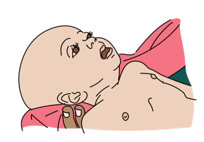

Признаки обезвоживания у детей:
Признаки опасности
!
Очень сухая ротовая полость и губы
Летаргия (чрезмерная сонливость, замедленная реакция, ребенок не взаимодействует с другими)
Запавшие глаза
Небольшое количество темной мочи
Впалый родничок у младенцев до 1 года
Замедленная рекапилляризация (свыше 3 секунд)
Аномальный кожный щипковый тест
Бледность
©WHO/Laerdal Medical
©WHO/Laerdal Medical
Notes:
Признаки обезвоживания у детей, которые должны вызывать особое беспокойство, включают следующее. Очень сухой рот и губы, вялость, выражающаяся в чрезмерной сонливости, замедленном реагировании, отсутствии интерактивности, запавших глазах, снижении диуреза или потемнении мочи, запавших родничках у младенцев до 1 года, задержке наполнения капилляров (свыше 3 секунд), аномальном расправлении кожи после щипка и ее бледности.

Slide 70
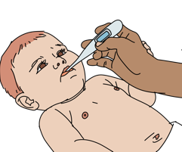
Особые педиатрические аспекты: общие причины
Гастроэнтерит вызывает внезапный приступ рвоты и диареи с болями в животе и лихорадкой.
Рвота без диареи может указывать на повышенное внутричерепное давление (травма или опухоль или отёк мозга) или непроходимость кишечника.
  Важно осмотреть ребенка на предмет наличия признаков травмы.
  Рвота в сочетании с лихорадкой может указывать на наличие инфекции.
Генерализированная инфекция:
  При лихорадке дети быстро теряют жидкость и происходит стремительное обезвоживание.
  Генерализированная инфекция может привести к расширению кровеносных сосудов, как и у взрослых, что значительно усугубит шок.
©WHO/Laerdal Medical
Notes:
Существует несколько распространенных причин шока у детей. Гастроэнтерит вызывают внезапный приступ рвоты и диареи с сопутствующими болями или спазмами в животе, с повышением температуры или без него. Обильная водянистая диарея может свидетельствовать о холере, и о ней необходимо сообщить в органы здравоохранения.
Если у пациента рвота без диареи, это может указывать на повышенное внутричерепное давление (травма или опухоль или отек мозга) или непроходимость кишечника.
Важно осмотреть ребенка на предмет наличия признаков травмы. Рвота в сочетании с лихорадкой может указывать на наличие инфекции. Наконец, генерализированная инфекция или сепсис у детей может привести к быстрой потере жидкости и дегидратации. Генерализированная инфекция может привести к расширению кровеносных сосудов, как и у взрослых, что значительно усугубит шок.

Slide 71


Особые педиатрические аспекты: недоедание
  При шоке - дайте специализированные в/в РАСТВОРЫ, если таковые имеются:
    Недоедающие дети подвержены высокому риску гипогликемии и нуждаются в глюкозе в дополнение к растворам.
  Вводите меньший объем в/в РАСТВОРОВ более медленно и часто проводите повторную оценку.
    Аускультируйте лёгкие на предмет хрипов и признаков перегрузки жидкостью каждые 5 минут.
  Прекратите вводить в/в растворы, если развивается перегрузка жидкостью.
  Переходите на ПЕРОРАЛЬНЫЕ РАСТВОРЫ, как только признаки недостаточной перфузии начнут исчезать.
  Запланируйте срочную ПЕРЕДАЧУ / ПЕРЕВОД пациента в специализированное учреждение.
©WHO/Laerdal Medical
©WHO/Laerdal Medical
Notes:
У пациентов с недоеданием есть ряд проблем, требующих особого подхода. Недоедающие дети подвержены высокому риску гипогликемии и нуждаются в глюкозе в дополнение к растворам. Давайте специализированные в/в растворы, если они доступны в вашем учреждении, и вводите в/в растворы медленнее, постоянно оценивая клинические признаки или наличие перегрузки жидкостью. Каждые 5 минут внимательно прослушивайте легкие на предмет хрипов и признаков перегрузки жидкостью. При возникновении проблем немедленно остановите в/в инфузию. При клиническом улучшении перфузии переключитесь на пероральные растворы. Подготовьтесь к быстрой передаче и переводу пациента в медицинское учреждение, способное обеспечить полноценный уход за недоедающим пациентом.

Slide 72
Вопрос из рабочей тетради № 5
Используя приведенный выше раздел рабочей тетради, перечислите признаки сильного обезвоживания у детей
1.
2.
3.
4.
5.
6.
7.
8.
Notes:
Вопрос из рабочей тетради №5: Шок [стр. 113 в рабочей тетради участника]
Используя приведенный выше раздел рабочей тетради, перечислите признаки сильного обезвоживания у детей.
Ответы:
Очень сухая ротовая полость и губы
Летаргия (чрезмерная сонливость, замедленная реакция), ребенок не взаимодействует с другими
Запавшие глаза
Небольшое количество темной мочи (спросите о количестве использованных подгузников)
Впалый родничок у младенцев до 1 года
Замедленная рекапилляризация (нормальная – менее 3 секунд)
Аномальная реакция на кожный щипковый тест
Бледность (бледная кожа – при анемии обезвоживание лечить еще сложнее)
Image
Title: Deep thought
Creator:GDL
Source: https://openclipart.org/detail/221707/deep-thought
Copyright information: Creative Commonz Zero 1.0 Public Domain License

Slide 73
Порядок действий при передаче пациента
Состояние людей с шоком может ухудшиться или они могут быстро умереть, поэтому за ними необходимо тщательно наблюдать.
Болезни, вызывающие шок, также могут привести к проблемам со способностью организма контролировать баланс жидкости, поэтому внимательно следите, чтобы у пациента не было затрудненного дыхания.
У пациентов в состоянии шока может быть спутанность сознания или тревожность; обеспечьте их безопасность при транспортировке.
Пациентам может потребоваться ПЕРЕДАЧА / ПЕРЕВОД для переливания крови, общей / акушерской хирургической помощи.
  Свяжитесь с принимающим учреждением, чтобы убедиться в наличии этих ресурсов.
Notes:
Последним шагом в ведении пациентов с шоком является их транспортировка. Состояние людей с шоком может ухудшиться или они могут быстро умереть, поэтому за ними необходимо тщательно наблюдать. Болезни, вызывающие шок, также могут вызывать проблемы со способностью организма регулировать баланс жидкости, что приводит к затруднению дыхания, если в легкие начинает поступать жидкость или они становятся перегруженными жидкостью. У пациентов в состоянии шока может быть спутанность сознания или тревожность. Хотя это может быть нормальным признаком при шоке, это приводит к проблемам в обеспечении безопасного ухода за такими пациентами. Обеспечьте безопасность пациента, особенно при транспортировке. Пациенты в состоянии шока требуют передачи и перевода, им может потребоваться переливание крови или хирургическое вмешательство общего хирурга или хирурга-акушера, а также постоянный акушерский уход. При организации передачи и перевода пациента не забудьте выбрать пункт назначения, который располагает ресурсами для его ведения. Свяжитесь с принимающим учреждением, чтобы убедиться, что они осведомлены и готовы принять пациента.

Slide 74

Вопросы
Notes:
Есть ли у вас вопросы по поводу шока?

Slide 75
Быстрые карточки
Notes:
Не забывайте обращаться к быстрым карточкам по базовой экстренной помощи. Они приведены в вашем учебнике.

Slide 76
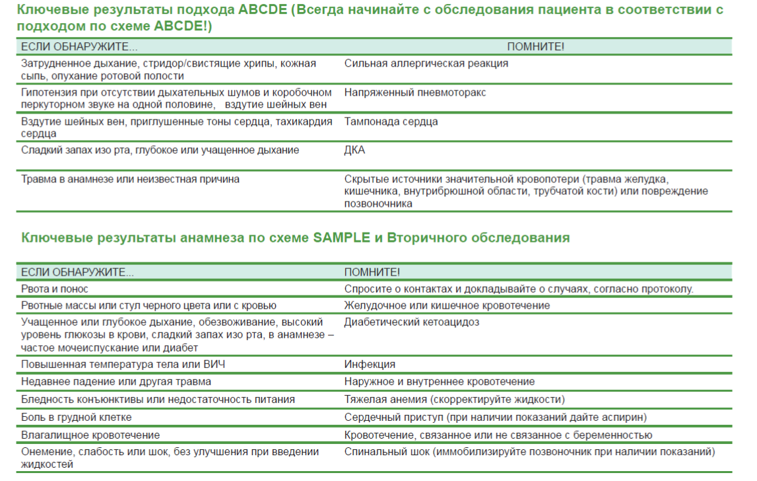
Notes:
Есть ключевые данные обследования по алгоритму ABCDE и анамнеза SAMPLE, а также результаты вторичного обследования.

Slide 77
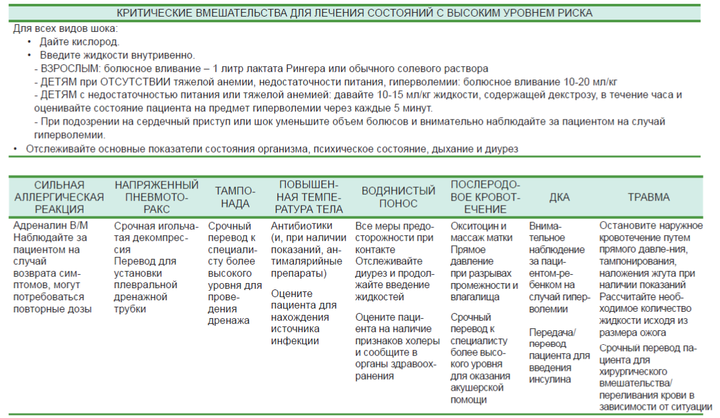
Notes:
Перечислены критические действия в условиях повышенного риска и при конкретных состояниях.

Slide 78
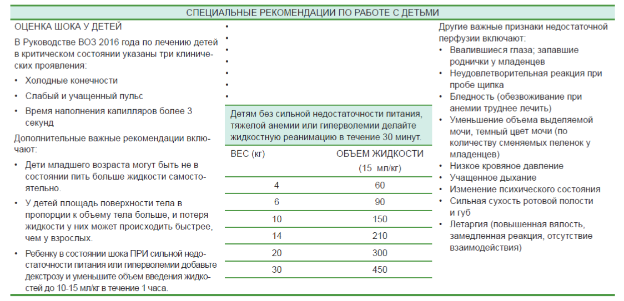
Notes:
Есть напоминания об особых аспектах у детей.

Slide 79
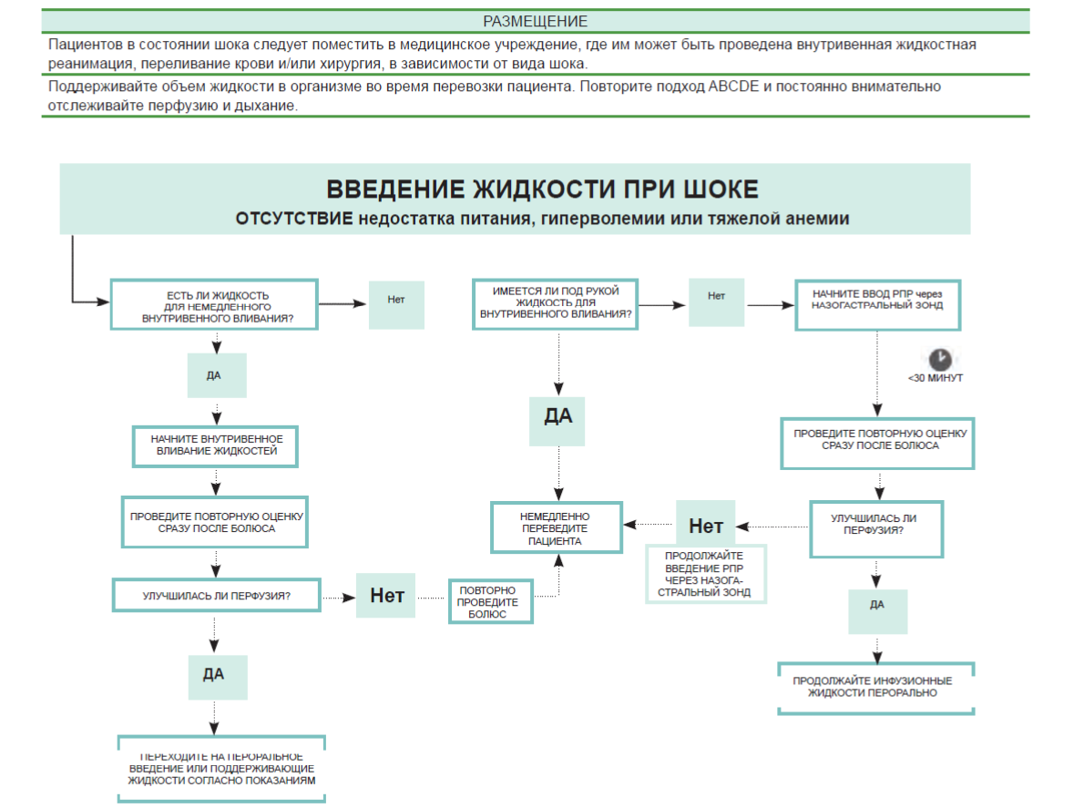
Notes:
Вы найдете алгоритм «Введение жидкости при шоке» и ключевые моменты, касающиеся передачи / перевода пациента.

Slide 80
Краткий обзор
В этой презентации мы рассмотрели следующие темы:
Признаки шока и низкой перфузии
Сбор анамнеза по схеме SAMPLE у пациента в состоянии шока
Как проводить вторичное обследование пациента в состоянии шока
Оценка баланса жидкости у пациента
Подходящий вариант инфузионной терапии в зависимости от возраста, веса и состояния пациента
Распознавание признаков недоедания, анемии и ожогов и соответствующая корректировка инфузионной реанимации
Причины развития шока, представляющие собой высокий риск
Критические действия при лечении пациентов в состоянии шока
Особые педиатрические аспекты у пациентов в состоянии шока
Порядок действий во время передачи и транспортировки пациентов в состоянии шока
Notes:
В этой презентации мы рассказали о признаках шока и недостаточной перфузии, сборе анамнеза по схеме SAMPLE у пациента в состоянии шока и о том, как проводить вторичное обследование пациента в состоянии шока. Мы рассмотрели, как оценить уровень гидратации пациента, как выбрать подходящие растворы в зависимости от возраста, веса и состояния пациента, как распознать недоедание, анемию и ожоги и соответствующим образом скорректировать мероприятия по инфузионной реанимации. Мы рассмотрели критические действия в отношении пациентов в состоянии шока, особые педиатрические аспекты, связанные с шоком, а также рассмотрели вопросы, связанные с транспортировкой пациентов.

